Slide 1
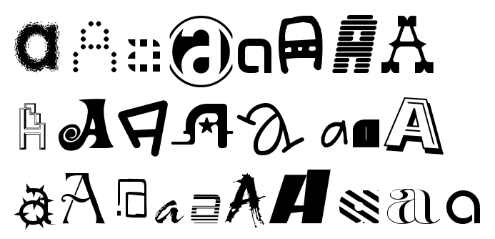
notMinist Data Set Inteligência Computacional 2021/2022 Projeto - Fase I
Diogo Dias Lopes– a2018019746
Leonardo Marques - a2019123778

Slide 2
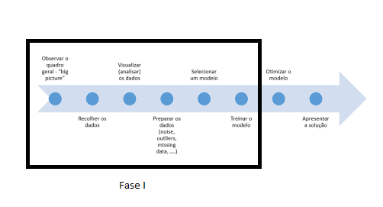
Caso de estudo e Objetivos do problema

Slide 3

O dataset proposto tinha as seguintes especificações:
o Número de exemplos: 18724
o Número de atributos: Imagem 28x28 (754)
o Número de classes: 10 classes (letras A-J)

Slide 4
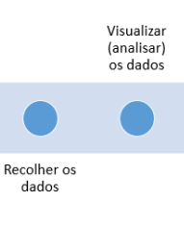
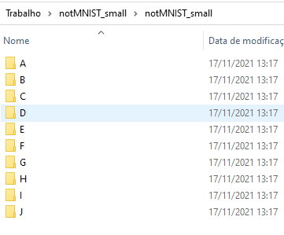
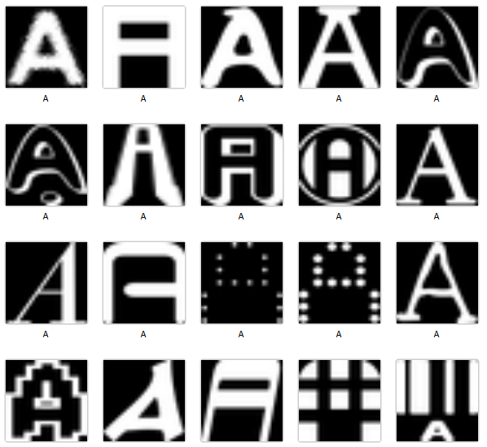
Organização inicial dos dados: Exemplos de dados:

Slide 5
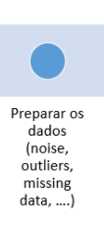
Converter a pasta inicial para um ficheiro .mat
matlab_convert.py

Slide 6

Dividir em conjunto de treino e conjunto teste:

Slide 7
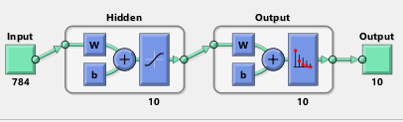
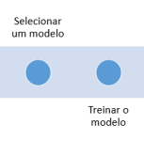
MLP-Multiple Layer Perceptron
5 configurações diferentes testadas

Slide 8
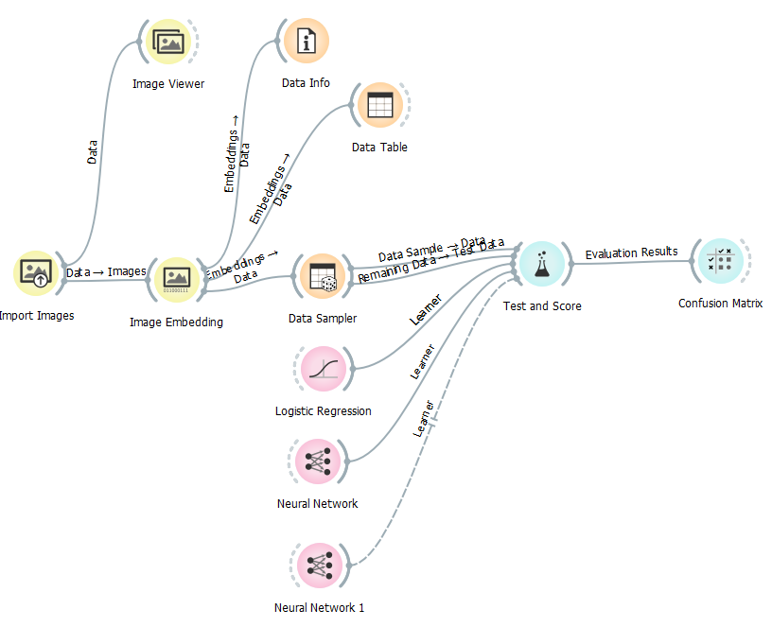
Esquema do projeto na tecnologia Orange

Slide 9
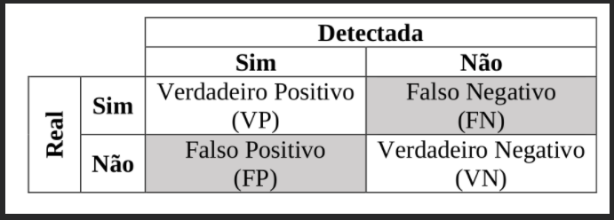
Para a análise de resultados foi utilizada a função confusion()
Analise de Resultados

Slide 10
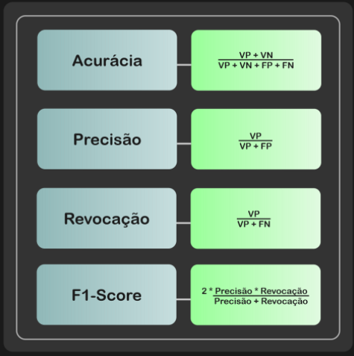
Foram calculadas as seguintes métricas:
Análise de Resultados

Slide 11
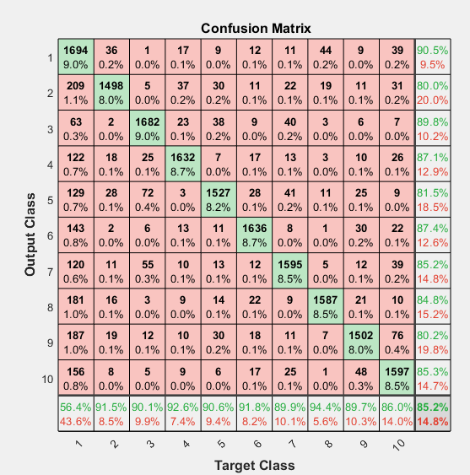
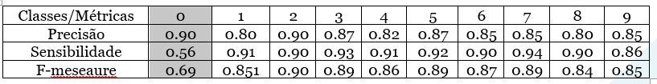
Teste Default
Coeficiente de Aprendizagem=0.01
Épocas= 1000
Função de treino : traincg
Tipo de rede: patternet
Médias
Precisão | 0,85
Sensibilidade | 0,87
F-measure | 0,85

Slide 12

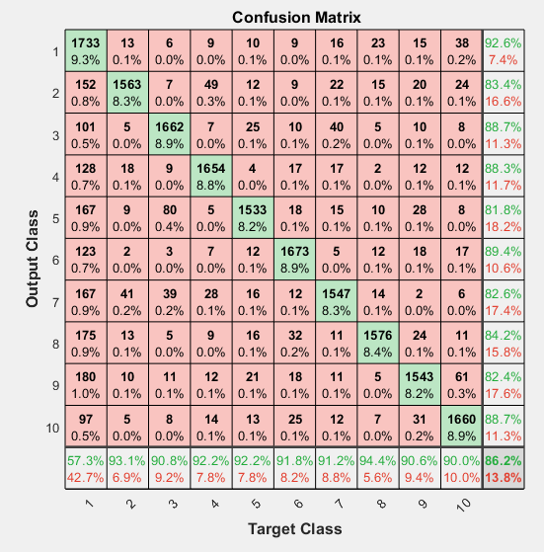
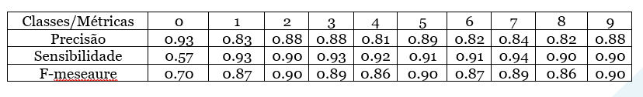
Teste 1- Alteração da arquitetura
Coeficiente de Aprendizagem=0.01
Função de treino : traincg
Tipo de rede: patternet
Médias
Precisão | 0,85
Sensibilidade | 0,87
F-measure | 0,867

Slide 13
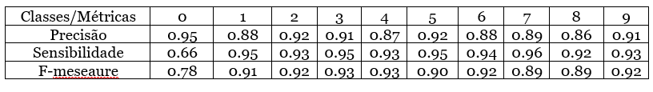
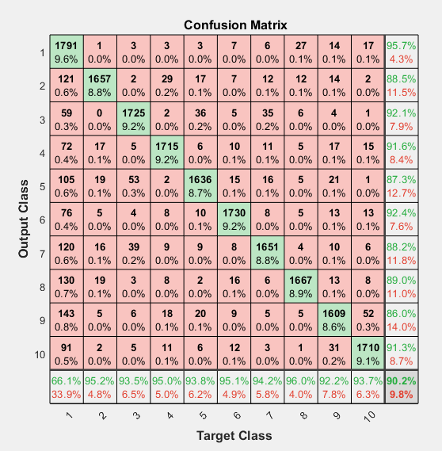
Teste 2- Alteração do coeficiente de aprendizagem
Coeficiente de Aprendizagem=0.1
Função de treino : traincg
Tipo de rede: patternet
Médias
Precisão | 0,9
Sensibilidade | 0,91
F-measure | 0,9

Slide 14
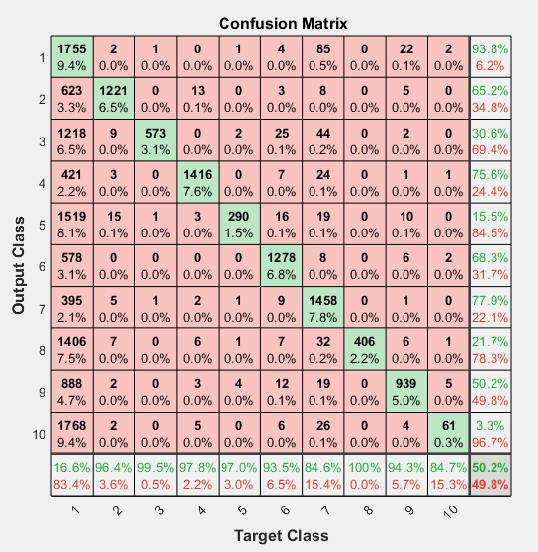
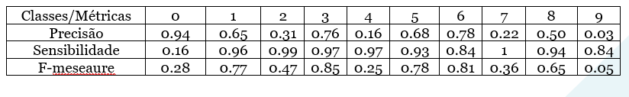
Teste 3-Alteração da função de treino
Coeficiente de Aprendizagem=0.01
Função de treino : traingd
Tipo de rede: patternet
Médias
Precisão | 0,503
Sensibilidade | 0,86
F-measure | 0,527

Slide 15
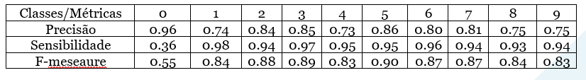
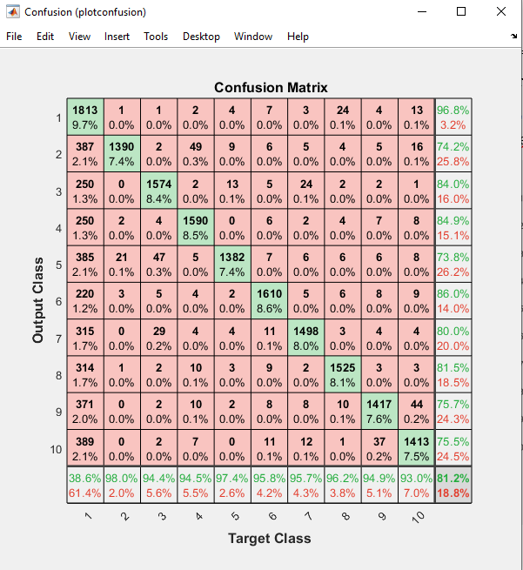
Teste 4-Alteração da função de treino com mais iterações
Épocas=10000
Coeficiente de Aprendizagem=0.01
Função de treino : traingd
Tipo de rede: patternet
Médias
Precisão | 0,8
Sensibilidade | 0,89
F-measure | 0,83

Slide 16
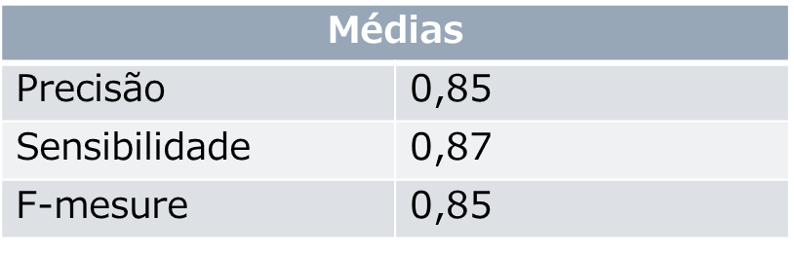
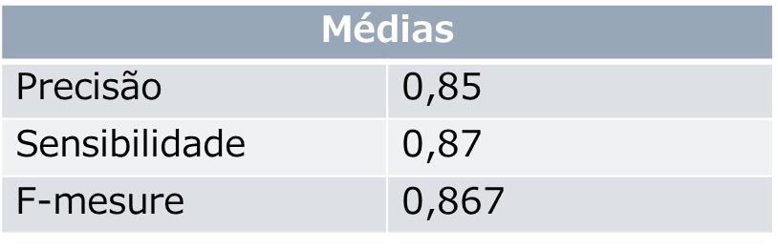
Conclusões
Teste defaut vs Teste 1:
Teste default vs Teste 2:
Médias
Precisão | 0,9
Sensibilidade | 0,91
F-measure | 0,9

Slide 17
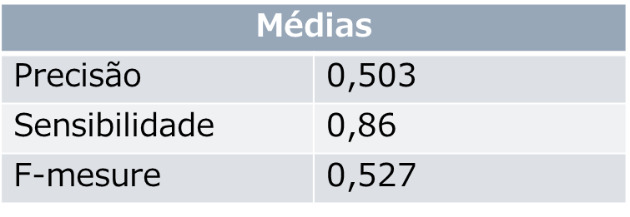
Conclusões:
Teste default vs Teste 3 :
Teste 3 vs Teste 4:
Médias
Precisão | 0,503
Sensibilidade | 0,86
F-measure | 0,527
Médias
Precisão | 0,8
Sensibilidade | 0,89
F-measure | 0,83

Slide 18
Referencias:
http://yaroslavvb.blogspot.com/2011/09/notmnist-dataset.html
https://www.kaggle.com/lubaroli/notmnist

